Slide 1


Easyfind — kui teie ettevõtet tegelikult otsitakse
Kaasaegne portaal, kus spetsialistid, ettevõtted ja kliendid kohtuvad ilma tarbetu mürаtа. Kolm keelt, kuus kategooriat, ausad arvustused — kõik ühes kohas.

Slide 2

Portaali lugu
See sai alguse päriselt probleemist
Aljona Malets — Easyfindi asutaja
Olen kolme lapse ema ja Eesti naiste jalgpallikoondise endine mängija. Igapäevaelus nägin üht ja sama:
hea töö ja aus teenus jäävad sageli märkamata. Informatsioon on hajutatud Facebooki gruppidesse,
Google’i otsingutulemuste sügavustesse ja erinevatesse portaalidesse. Sageli upuvad head spetsialistid
lihtsalt reklaamimüra alla — eriti siis, kui inimesed otsivad midagi lastele, kodule või väikesele ettevõttele.
Tahtsin luua ühe koha, kus teenusepakkujad ja kliendid leiavad üksteist lihtsalt ja kiiresti.
Nii sündiski Easyfind — platvorm, mis annab ettevõtetele pideva nähtavuse ja klientidele lihtsa otsingu,
ilma keeruka turunduse ja suurte reklaamieelarveteta.
ASUTAJA
ALJONA MALETS

Slide 3
Turu probleem
Miks head spetsialistid jäävad nähtamatuks
Tänapäeval ei piisa enam ainult ühest veebilehest või sotsiaalmeedia kontost.
Algoritmid muutuvad, orgaaniline nähtavus väheneb ja reklaamikulud kasvavad.
Enne ostuotsust puutub klient brändiga kokku mitmes kohas — ja ettevõte,
mis on nähtav ainult ühel platvormil, kaotab potentsiaalseid kliente juba enne valiku tegemist.
🔍 Raske leida
📢 Reklaamimüra
Informatsioon on hajutatud erinevate platvormide vahel
Tasuline reklaam surub sageli ausad pakkumised tagaplaanile
💸 Kallis edendamine
🏆 Raske eristuda
Reklaamid sotsiaalmeedias kaovad uudisvoogudest kiiresti
Ilma arvustuste, portfoolio ja ekspertsisuta on raske konkurentidest eristuda

Slide 4





Easyfind — rohkem kui lihtsalt kuulutuste portaal
Easyfindis ei ole kuulutus lihtsalt rida nimekirjas.
Iga kuulutus muutub täisväärtuslikuks leheks, kus ettevõte saab oma teenuseid või tooteid
põhjalikult tutvustada ning anda kliendile kogu vajaliku info otsuse tegemiseks.
Fotod ja portfoolio
Laadige üles töönäited, tootepildid ja visuaalsed tõendid oma teenuse kvaliteedist.
Videopresentatsioon
Video toimib paremini kui tuhat sõna — näidake protsessi, tulemust või päris klientide arvustusi.
Dokumendid ja hinnakirjad
Lisage kuulutusele otse PDF-faile, hinnakirju, portfoolioid ja lisamaterjale.
Täielik kontaktteave
Telefon, koduleht, sõnumid, sotsiaalmeedia lingid — klient leiab teid eelistatud viisil.

Slide 5






Portaali struktuur
Üks portaal — kuus suunda ettevõtluseks
Easyfind ühendab erinevad valdkonnad, muutes platvormi universaalseks tööriistaks ettevõtjatele. Postitage pakkumisi korraga mitmesse kategooriasse ja jõudke võimalikult laia publikuni.
Teenused
Spetsialistidele ja ettevõtetele: ilu, remont, õpetamine, konsultatsioonid, professionaalsed teenused. Üle 90 aktiivse kuulutuse.
Tooted
Jaotis toodete, käsitöö ja väiketootmise müügiks.
Eripakkumised
Kampaaniad, allahindlused ja hooajalised pakkumised — meelitage kliente soodsate tingimustega.
Üritused
Koolitused, töötoad, kontserdid, näitused ja muud sündmused teie publikule.
Lastemaailm
Ainulaadne kategooria lastega seotud toodete, teenuste ja ürituste jaoks — haruldus kuulutusportaalide seas.
Töö ja partnerlus
Töökuulutused, töötajate otsimine, äripartnerid ja investorid — kõik teie ettevõtte kasvuks.

Slide 6


Ainulaadne funktsioon
Partnerite ja investorite otsimine — seda ei ole teistel portaalidel
Easyfind ei ole ainult kuulutuste portaal. Jaotis „Töö ja partnerlus“ võimaldab
ettevõtjatel, idufirmadel ja spetsialistidel leida äripartnereid,
kaasata investoreid ning luua uusi projekte.
Ühisprojektid
Postitage pakkumisi ühisprojektide kohta ja leidke oma idee jaoks partnerit.
Investorite otsimine
Kaasake rahastust ja leidke inimesi, kes on valmis teie ettevõttesse investeerima.
Kontaktide laiendamine
Ehitage professionaalset võrgustikku ja looge uusi ärisuhteid Eestis.

Slide 7

Nähtavus internetis
Teie ettevõtet leitakse mitte ainult portaalist, vaid ka Google'ist
Easyfindis avaldatud kuulutused ja materjalid indekseeritakse otsingumootorites.
See tähendab, et teenused, ettevõtted ja ekspertartiklid võivad ilmuda Google’i
ja teiste otsingumootorite tulemustes.
Tulemus: ettevõte saab pidevat nähtavust ja uusi potentsiaalseid kliente ka ilma lisakuludeta reklaamile
3
6
90+
24/7
keelt
kategooriat
kuulutust
nähtavus
Eesti, vene ja inglise keel — jõudke kogu Eesti publikuni
Teenustest ja toodetest lastemaailmani ja partnerite otsimiseni
Aktiivseid kuulutusi ainuüksi teenuste kategoorias just praegu
Teie kuulutus töötab ööpäevaringselt ilma lisainvesteeringuteta

Slide 8

Ekspertsisu
Saage eksperdiks — mitte lihtsalt reklaamijaks
Usaldus on spetsialistide jaoks sama oluline kui nähtavus.
Seetõttu pakub Easyfind võimalust avaldada ekspertartikleid ja kasulikku sisu.
Hea märksõnadega artikkel võib püsida Google’i otsingus aastaid
ning tuua pidevalt uusi kliente. See ei ole lihtsalt reklaam — see on pikaajaline investeering.
Näidake professionaalset taset
Jagage teadmisi, vastake klientide populaarsetele küsimustele, kujundage eksperdi mainet.
Eristuge konkurentidest
Ekspertsisu on lisatööriist edendamiseks, mis on otse portaalis kättesaadav.
Kujundage isikubrändi
Artiklid maksude, isikubrändi, ehituse või tervise kohta — teie teadmised töötavad teie heaks.

Slide 9


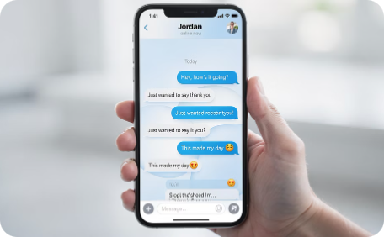

Platvormi tööriistad
Funktsioonid, mis muudavad vaatamised klientideks
Platvorm pakub tööriistu, mis muudavad kuulutused elavateks ja tõhusateks. Iga funktsioon on loodud ühe eesmärgiga: lühendada teed „leidsin" kuni „kirjutasin".
Arvustused ja hinnangud
Lemmikud teavitustega
Otsesõnumid
Multimeediumimaterjalid
Klient kirjutab otse läbi portaali — ilma lisasammudeta, ilma aja raiskamiseta, ilma vahendajateta.
Päris hinnangud päris klientidelt. See on peamine usaldustööriist — ja see toimib paremini kui ükski reklaam.
Kliendid salvestavad teie kuulutuse ja saavad teavitusi uuenduste kohta. Jääte nende vaatevälja.
Fotod, videod, PDF-id — kuulutusest saab teie ettevõtte täisväärtuslik vitriin.

Slide 10
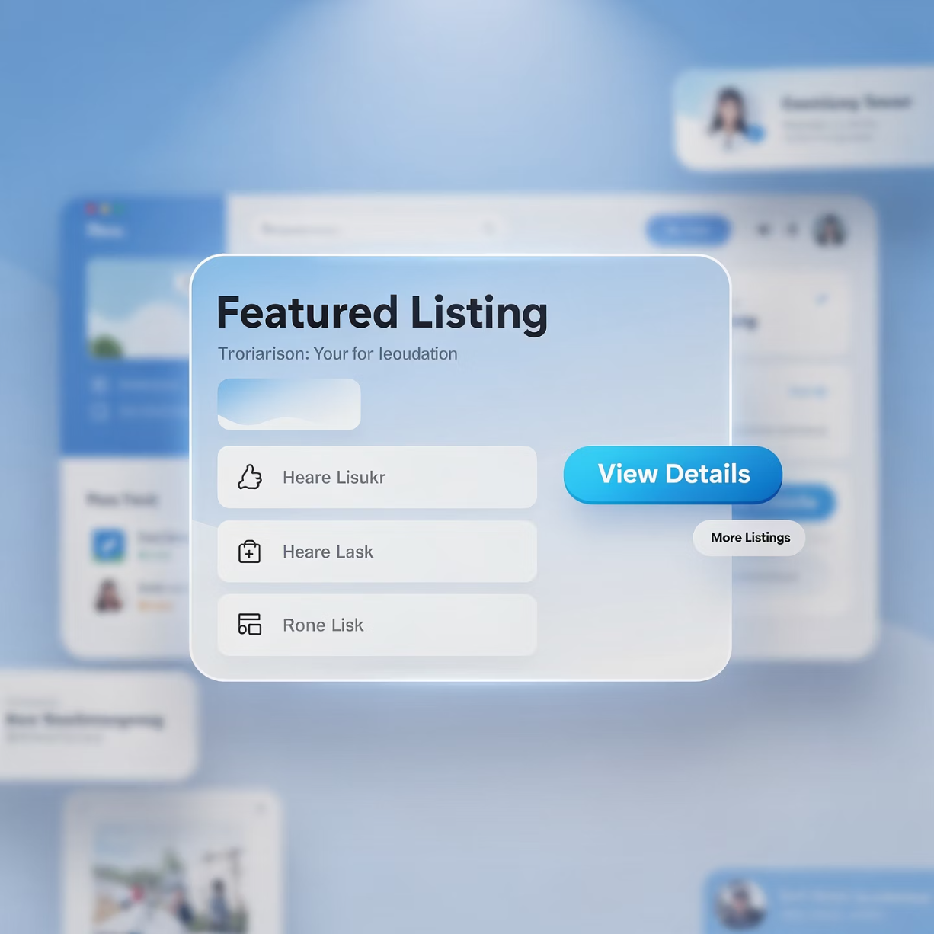
Edendamine
Lisatööriistad maksimaalse nähtavuse jaoks
Kinnitamine avalehele
Teie kuulutus ilmub esimesena — otse portaali avalehele. See on maksimaalne tähelepanu ja klikkide voog sihtauditooriumilt. Ideaalne kampaaniate, uute teenuste lanseerimise või hooajalise edendamise jaoks.
Bännerreklaam
Paigutage bänner Easyfindi avalehele. See suurendab ettevõtte tuntust, loob kohaloleku efekti ja meelitab lisaks kliente, kes ei otsinud just teid — aga nägid ja jätsid meelde.
Reklaam Easyfindis kuvatakse nii kaua kui vaja — ilma uudisvoogudest kadumiseta mõne tunniga, nagu sotsiaalvõrgustikes.

Slide 11




Kellele
Easyfind on loodud teile, kui olete...
Eraspetsialist
Meister ja tootja
Väike- ja keskmise suurusega ettevõte
Ürituste korraldajad
Fotograaf, iluteenuse osutaja, koduõpetaja, konsultant, psühholoog, remonditööline — iga professionaal, kes soovib kliente meelitada ilma suuremate reklaamieelarveteta. Easyfind annab teile professionaalse lehe, arvustused ja nähtavuse otsingus.
Käsitöötoodete loojad, disainerid, väiketootjad — platvorm võimaldab tooteid fotode ja videotega esitleda, arvustusi koguda ja ostjaid üle kogu Eesti leida.
Koolitused, töötoad, kontserdid, näitused — jaotis „Üritused" aitab jõuda publikuni kolmes keeles ning müüa pileteid ja registreerumisi otse.
Kohvikud, stuudiod, teenindusettevõtted, poed — Easyfind saab täiendavaks kanaliks klientide meelitamiseks pideva nähtavusega ning võimalusega avaldada kampaaniaid ja üritusi.

Slide 12
Eelised kasutajatele
Miks inimesed tulevad Easyfindi ikka ja jälle tagasi
Easyfind on loodud mitte ainult ettevõtetele, vaid ka tavakasutajatele, kes otsivad teenuseid, tooteid, üritusi või kasulikku teavet. Platvorm aitab leida vajalikke pakkumisi kiiremini, mugavamalt ja ühes kohas — ilma reklaamimürata ja lõputute brauseri vahekaartideta.
Kõik ühes kohas
Üksikasjalikud lehed
Teenused, tooted, kampaaniad, üritused, lastepakkumised, töökuulutused — üks portaal kümnete saitide ja Facebooki gruppide asemel.
Iga kuulutus sisaldab fotosid, videoid, dokumente ja kirjeldust — tehke otsus ilma lisaotsinguteta.
Ausad arvustused
Kolm keelt
Lugege teiste inimeste tegelikke hinnanguid ja valige kontrollitud spetsialiste enesekindlalt.
Eesti, vene, inglise — iga Eesti kasutaja leiab vajaliku oma emakeeles.

Slide 13






Kasutajatele
Leidke vajalik — kiiresti, mugavalt ja ühest kohast
Easyfind on loodud nii, et kasutaja kulutaks otsimisele minimaalse aja ja tulemusele maksimaalse. Mitte ühtegi lisakaarti, mitte ühtegi reklaamimüra.
Kiire otsing
Kõik ühes kohas
Üksikasjalikud lehed
Kõik kuulutused on liigitatud kategooriate ja alamkategooriate järgi. Vajalik leitakse sekundite, mitte tundidega.
Teenused, tooted, kampaaniad, üritused, lastepakkumised, töökuulutused — üks portaal kümnete saitide asemel.
Fotod, videod, kirjeldus ja dokumendid igas kuulutuses. Tehke otsus ilma lisaotsinguteta.
Arvustused ja hinnangud
Lemmikud
Otsene suhtlus
Lugege teiste kasutajate tegelikke arvustusi ja valige kontrollitud spetsialiste enesekindlalt.
Salvestage huvitavad pakkumised ja tulge nende juurde tagasi, kui sobib. Mugav variantide võrdlemisel.
Kirjutage kuulutuse autorile otse, esitage küsimusi ja leppige koostöö kokku ilma vahendajateta.

Slide 14



Ainulaadsed eelised
Kolm asja, mida teistel portaalidel ei ole
Lastemaailm
Ekspertartiklid
Partnerite ja investorite otsimine
Eraldi kategooria lastega seotud toodete, teenuste ja ürituste jaoks. Vanematel ei ole enam vaja otsida kümnete allikate kaudu — kõik on ühes jaotises. See on haruldus kuulutusportaalide seas.
Spetsialistid avaldavad kasulikke materjale — maksudest Eestis, isikubrändist, tervisest, ehitusest. Kasutajad saavad teadmisi, spetsialistid — usaldust ja orgaanilist liiklust Google'ist aastaid.
Jaotis äripartnerite, investorite ja ühisprojektide osalejate leidmiseks. Enamikul kuulutusportaalidel seda lihtsalt ei ole. Easyfind loob uusi ärisuhteid.

Slide 15






Kuidas alustada
Neli sammu esimese kliendini
Registreerimine
Profiil
Kuulutus
Avaldamine
Enamik kasutajaid lõpetab registreerimise ja avaldab esimese kuulutuse vähem kui 15 minutiga. Tehnilisi teadmisi ei ole vaja — platvorm on intuitiivselt arusaadav kõigis kolmes keeles.

Slide 16



Easyfind — kasvuplatvorm teie ettevõttele
Easyfind loob keskkonna, kus spetsialistid, ettevõtted ja kliendid
leiavad üksteist kiiresti ja mugavalt.
Platvorm ühendab:
• teenuste ja toodete kataloogi
• ettevõtete nähtavuse
• ekspertsisu
• kaasaegsed otsingu- ja turundusvõimalused
Tere tulemast portaali, kus aus töö saab nähtavaks.

